Slide 1
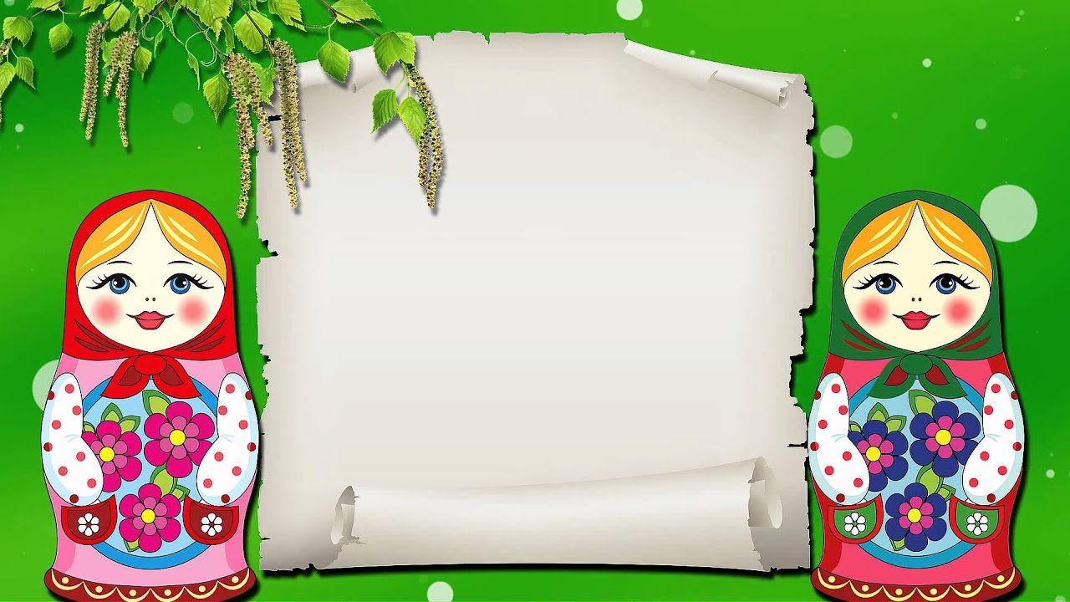
Муниципальное бюджетное общеобразовательное учреждение
«Трёхозёрская средняя общеобразовательная школа»
Спасского муниципального района РТ
«Матрешка - игрушка,
символ, искусство…».
Выполнил:
учитель технологии
Борискина Надежда Михайловна

Slide 2

Цель исследования: выяснить, чем является матрешка в наши дни игрушкой, символом или сувениром, и популярна ли она сейчас.
Задачи:
-проанализировать литературу по теме;
- рассмотреть возникновение русской матрешки;
- познакомиться с технологией изготовления и росписи матрешек;
-- научиться шить и расписывать матрёшку, используя фантазию и творчество.
- создать коллекцию матрешек- прихваток из ткани;

Slide 3
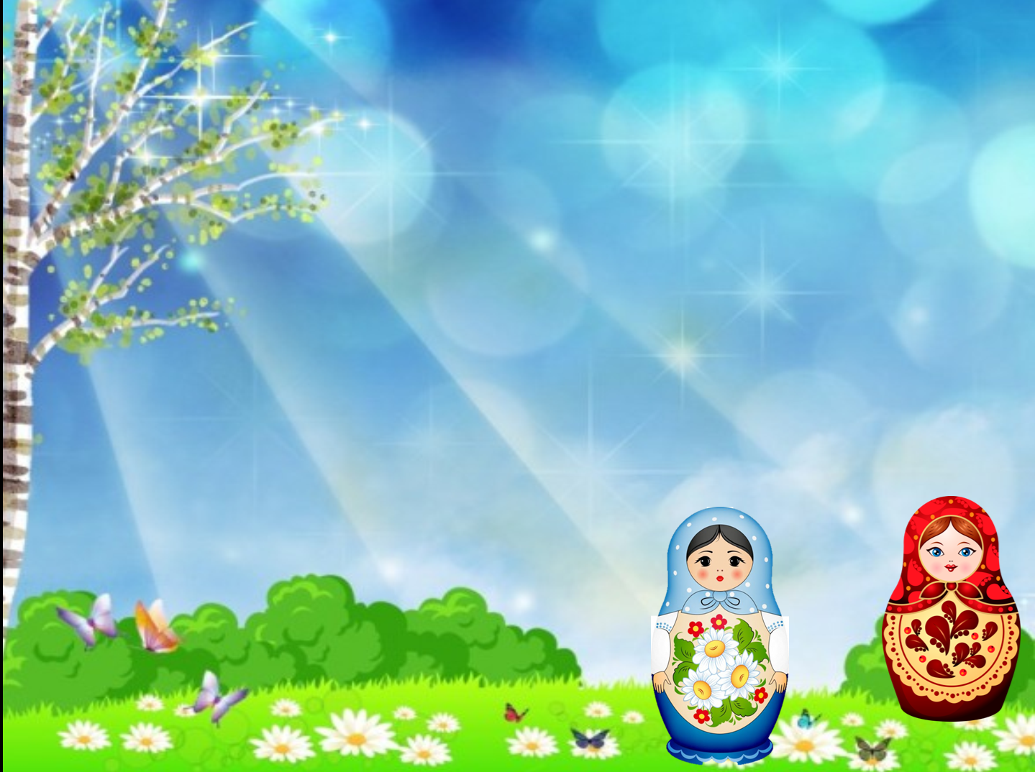
Гипотеза исследования:
я предполагаю, что матрёшка хранит в себе много тайн и секретов.

Slide 4
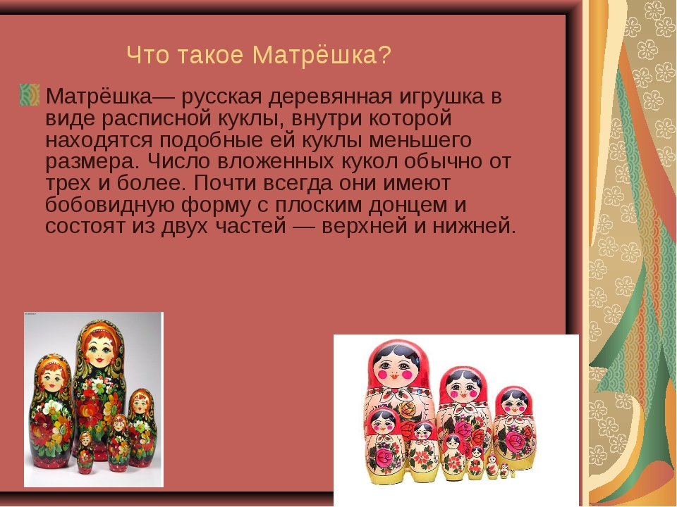

Slide 5


Slide 6
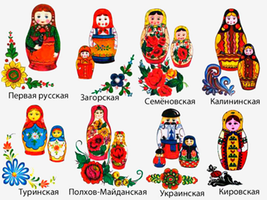

Slide 7


Slide 8
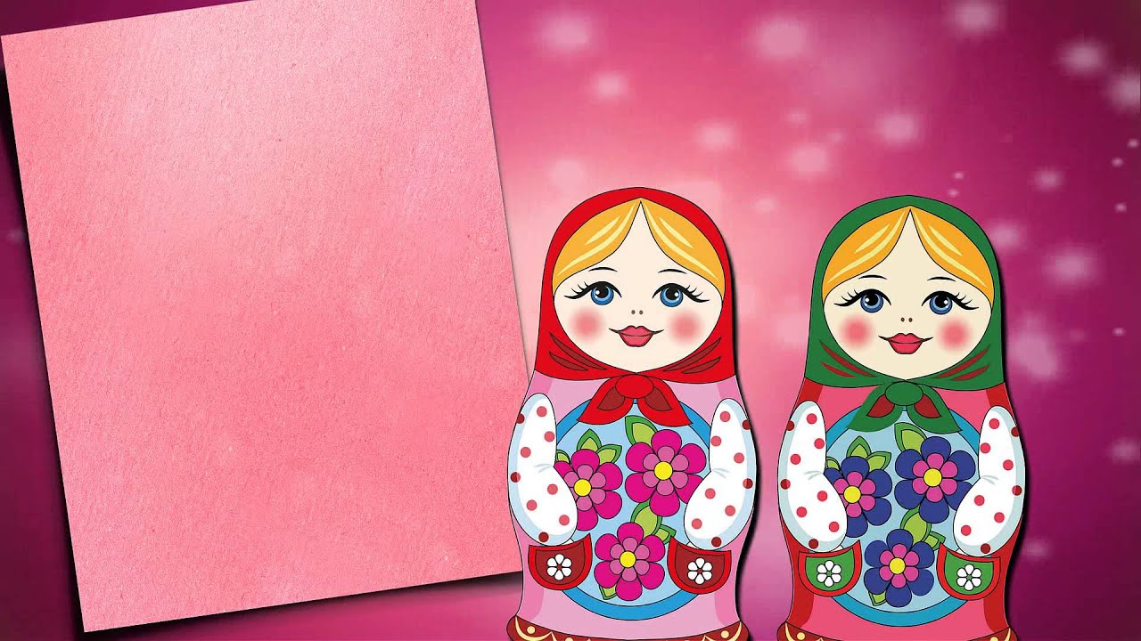
АНКЕТА.
1. Знаете ли вы, что такое «матрешка»?
2. Есть ли у вас дома «матрешка»?
3. Чем вы считаете «матрешку»?
А) детская игрушка;
Б) сувенир;
В) украшение для дома.
4. Чем вам нравится « матрешка»?
А) красивая;
Б) она с секретом;
5. Какая польза « матрешки»?
А) с ней можно играть;
Б) можно научиться рисовать;
В) можно научиться считать.

Slide 9
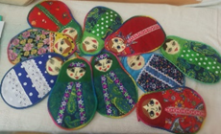
Технологическая карта
изготовления прихваток «Матрёшки»

Slide 10
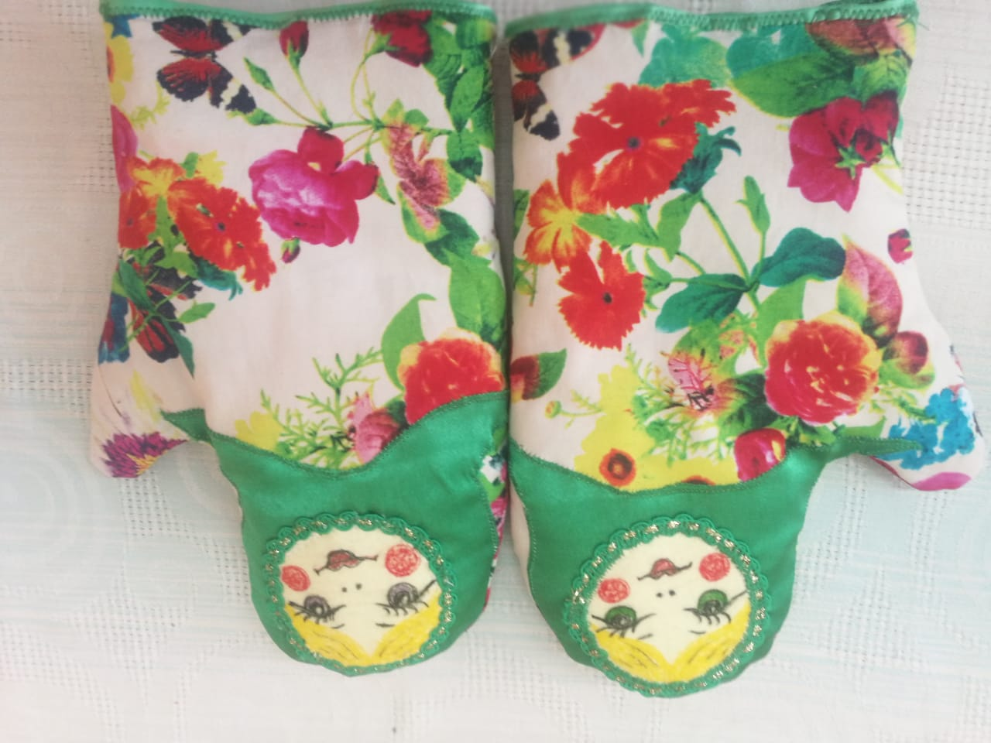
Технологическая карта изготовления рукавичек «Матрёшки»

Slide 11


Slide 12


Slide 13


Slide 14
гипотеза выдвинутая мною в начале исследования подтвердилась, матрёшка действительно хранит в себе много секретов. «Кроме незатейливой красоты она обладает чем-то, притягивающим к себе больше, чем яркие краски», которыми расписана. Я убедилась в том, что она является сувениром, игрушкой и искусством.
И пока будут жить матрёшки, излучая истинную русскую красу, не угаснет в наших сердцах и вера в наших умельцев. Русская матрешка, должна быть сохранена для будущего. Я продолжу исследование по этой теме.

Slide 15


Slide 16
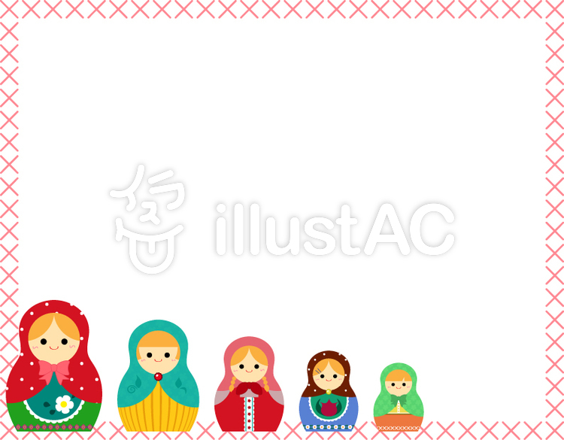
Интересная факты о матрешках.
1.В Книгу рекордов занесены 25-местная, 48-местная, 77-местная. Самая большая - ростом с первоклассницу, самая маленькая - с горошину.
2. Есть среди матрешек "чемпионы". Самую многочисленную семью матрешек сделали в нижегородском городе Семенове. В одной метровой деревянной "матрешине" сидят 72 фигурки.
3. Самая маленькая матрешка из слоновой кости имеет размер 1,1 миллиметр. 4.Тридцатиметровая скульптура установлена на пересечении границ России и Монголии. Символ дружбы украшают изображения трех девушек: китайской, монгольской и российской.
5. В России существует шесть музеев матрешки: в Москве и Сергиевом Посаде, Нижнем Новгороде, Калязине, Нолинске, Вознесенском. Столичный музей расположен в историческом особняке Леонтьевского переулка, где и появилась на свет первая русская матрешка.
6. В Самаре, у места слияния двух рек Самары и Волги, предложено построить 7 зданий, выполненных в форме матрешек. Название объектам дадут в честь Волги и ее притоков: Камы, Оки, Ветлуги, Суры, Большого Иргиза и Самары. Здание под названием «Волга» выполнено в форме половины матрешки, рядом размещена верхняя часть матрешки

Slide 17


